Slide 1
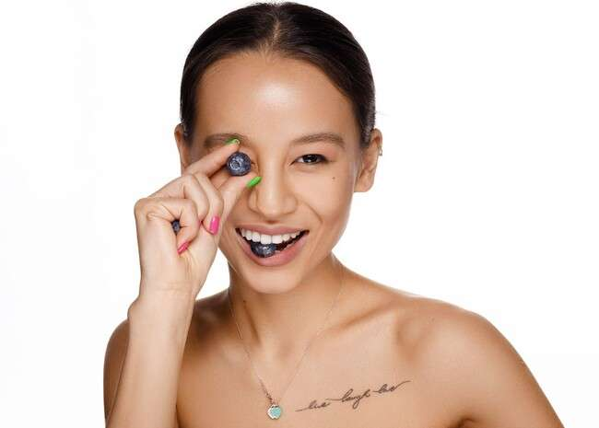



EGYEDI,
NEM MÁS!

Slide 2





CARELIKA
MÁRKA TÖRTÉNET
Maga a Carelika márka 2020-ban jött létre az igen nagy szakmai múltra visszatekintő Lika-J vállalat által. A vállalkozás 1997 óta van jelen a szépségipar területén.
A megannyi tapasztalat és a szakemberek kívánalmainak figyelembe vételével megalkottuk a professzionális felhasználásra ajánlott márkánkat szépségszalonoknak, kozmetikus szakembereknek – a márkát amely akadályok nélkül ötvözi a legmodernebb technológiát a természetes összetevőkkel, megvalósítva a legmagasabb színvonalú bőrápolást.
Az egyik legfontosabb megkülönböztető védjegyünk a francia, bretagne-i gyártás és eredet.

Slide 3
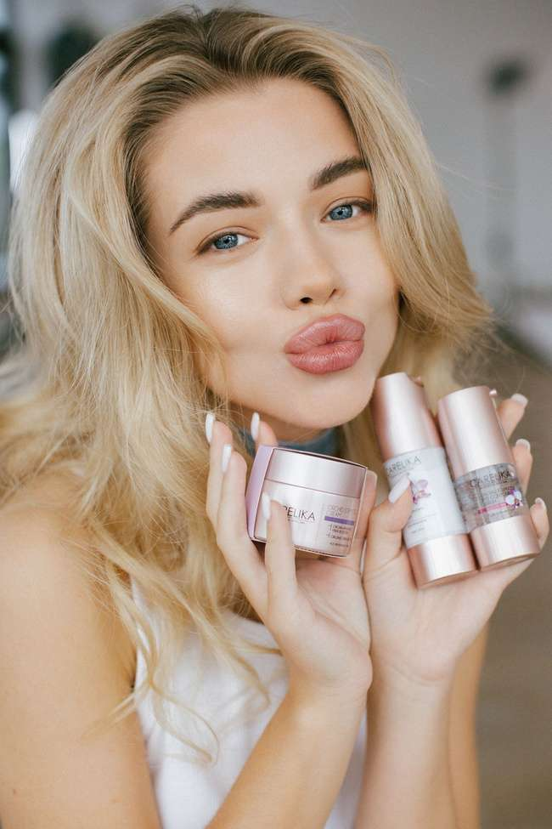
RÓLUNK
A Carelika Cosmetic professzionális brand a kozmetikai készítmények egyedi szegmensét képviseli, amely kivételes módon alkalmazza és jeleníti meg termékeiben a vegyészet, a termékfejlesztés, a biológia területein elért tudományos innovációkat, együttműködve a legjelentősebb francia professzionális kozmetikumokat előállító gyártókkal.
A Carelika által fejlesztett és megalkotott készítmények egyik fő célja a bőrben lévő kollagén állapotának megőrzése, ezáltal a bőr öregedésének késleltetése. Továbbá olyan professzionális kezelések megvalósítása, amelyek különböző esztétikai problémákat kezelnek eredményesen, és a szalon kezelések eredményességét megtámogató, az otthoni ápolást megvalósító készítmények alkalmazása.
A Carelika elkötelezett a holisztikus szemlélet mellett, ezért is alkotott meg olyan kezeléseket, amelyek az egyénre figyelve és alakítva nyújtanak megoldást.

Slide 4

VÍZIÓNK
A szépség újradefiniálása: mindenki szabadon élhesse meg valódi szépségét, csúcsminőségű, prémium kozmetikai készítményeink segítségével. Víziónk egy olyan világ, amelyben mindenki szépnek látja magát és jól érzi magát bőrében, korától, nemétől, származásától függetlenül. A kutatás és fejlesztés iránti elköteleződésünk garantálja, hogy készítményeink ne csupán a természetes szépséget fokozzák, hanem a teljes bőr állapotát tegyék egészségessé. Érezzük magunkat jól a bőrünkben!
Innovációink, kreativitásunk, vendégeink igényeire való figyelmünk révén, célunk úgy alkalmazni a szépségipar legújabb kutatási eredményeit, hogy a legnagyszerűbb eredményt valósítsuk meg a professzionális bőrápolás területén.

Slide 5
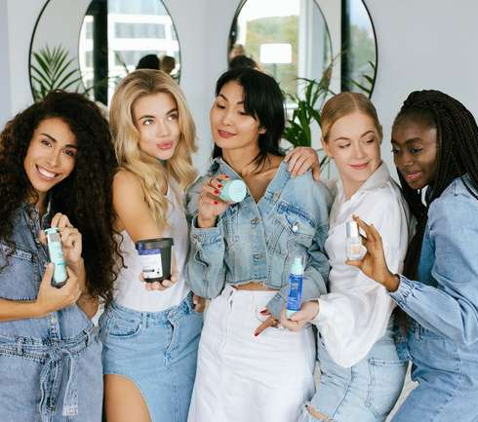
KÜLDETÉSÜNK
A Carelika hittétele: más-más bőrállapotra alkalmazva ugyanaz a kezelés, nem biztos, hogy ugyanolyan hatékony. A bőr egyedi mint az ember önmaga, meghatározott genetikája, életmódja, külső és belső környezete által. Ebből az alaptételből kiindulva alkottuk meg azt a speciális bőrápoló rendszert, amely minden egyes készítménye megfelel az egyéni bőr egyéni igényeinek.

Slide 6

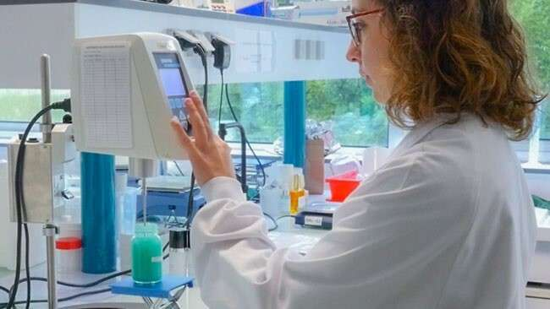
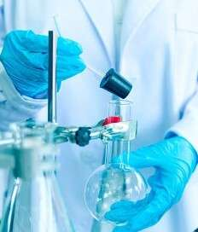

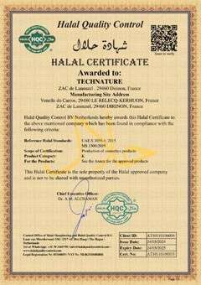
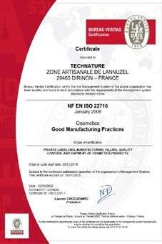
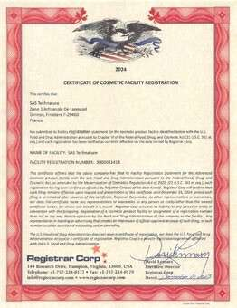
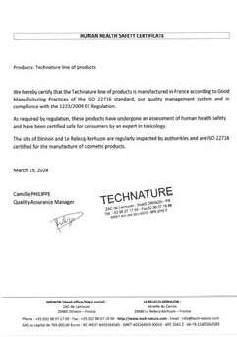
MINŐSÉG
Termékeink legmagasabb minőségének és hatékonyságának garanciája a szigorú ellenőrzési és tesztelési szabályok követése és betartása.
MINŐSÍTÉSEK
Termékeink a legszigorúbb minősítő tanúsítványokkal rendelkeznek és megfelelnek a minősítő szabályozásnak. Büszkén emeljük ki, hogy számos termékünk Halal-minősített. Ezenkívül rendelkezünk NF EO és ISO 22716 minősítésekkel, mint a Cosmetic Manufacturing Registration (regisztrált manufaktúra) és a Human Health & Safety (Emberi Egészség és Biztonságosság) minősítés. Ezek az eredmények hűen tükrözik, hogy készítményeink előállítása minden szabályozásnak megfelel.

Slide 7
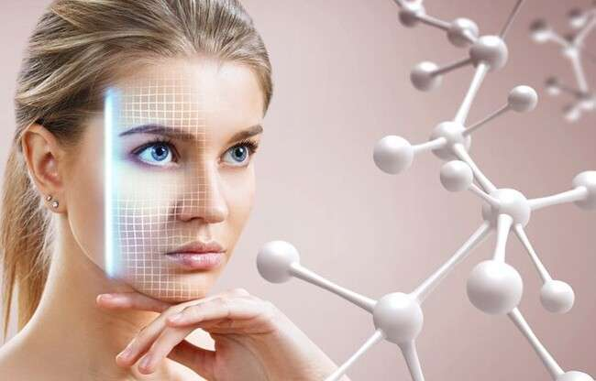

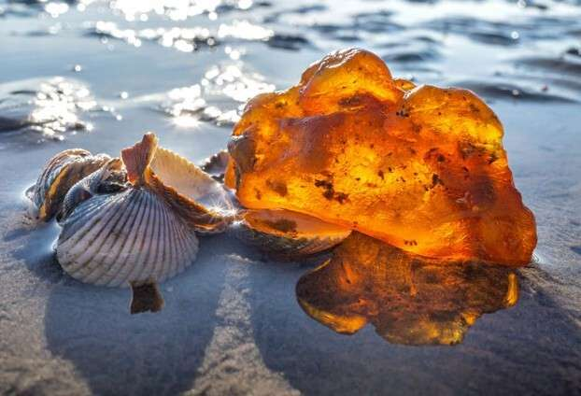
CARELIKA
MÁRKA FILOZÓFIA
A CARELIKA MÁRKA-FILOZÓFIA ALAPJAI: MINŐSÉG, INNOVÁCIÓ, ÉS TERMÉSZETESSÉG.
A kozmetológia élvonalában állunk és maradunk, mert készítményeinkben folyamatosan alkalmazzuk a tudomány leginnovatívabb hatóanyagait és hatóanyag formuláit.
A Carelika készítmények alkotói természetes növényi kivonatok, biotechnológiai eljárással nyert kivonatok és ezek elegyei.
Hiszünk a természetes alkotók erejében, és a hozzájuk vezető tudományban.

Slide 8
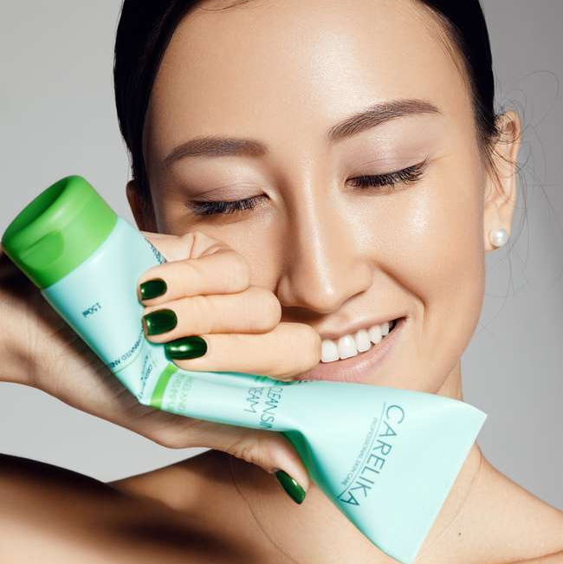
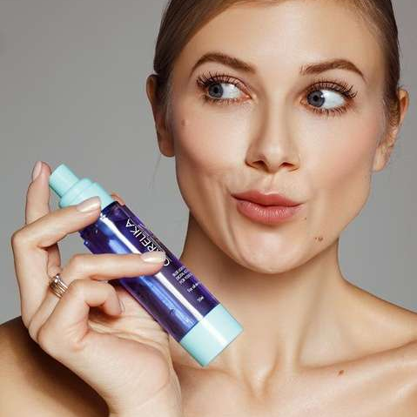
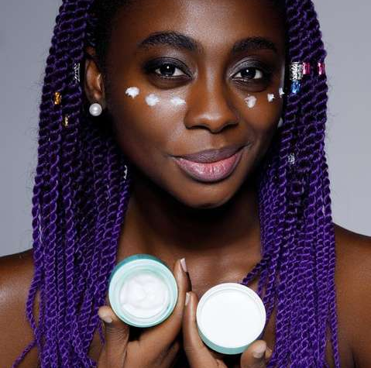
EGYEDI, NEM MÁS
Az egyénre szabott bőrápolás a kozmetika legújabb meghatározó célja. Üdvözöljük a Carelika világában, ahol a szépség találkozik az indivídiummal! Tudjuk, hogy minden bőr egyedi, ezért határoztuk el amellett magunkat, hogy egyénre szabott megoldásokat kínáljunk a bőrápolásban.
Néhány tény, ami minket meghatároz:
  Természetes eredet: maszkjaink alkotói természetes eredetűek, nem tartalmaznak károsító vegyületeket, ezáltal is megtámogatva a ragyogó, egészséges bőrt. A természetes alkotó tartalom akár 99% is lehet.
  Választási lehetőségek: maszkjaink széles skálán mozognak, hatásuktól (detoxikáló, anti-aging, felfényesítő). 59 maszk áll rendelkezésre.
  Általában a por alapú készítmények magasabb koncentrációban tartalmazhatnak aktív hatóanyagokat és ezért talán gyengédebb tartósítást követelnek meg.
  Trendi alkotók: szüntelenül követjük a legújabb tudományos eredményeket és jelenítjük meg termékeinkben.
  Dermatológiai háttér: minden termékünk tesztelt és dermatológusok által minősített, hogy garantálják és bizonyítsák hatékonyságukat.

Slide 9
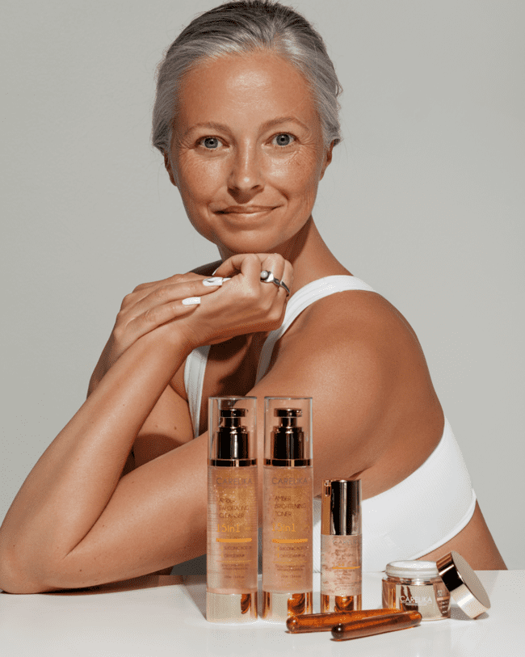

ÜDVÖZÖLJÜK AZ OKOS PROFESSZIONÁLIS KOZMETIKUSOK VILÁGÁBAN, AHOL A TUDOMÁNY A SZÉPSÉGGEL EGYÜTTJÁR!
  A tudomány kiválóságai: top dermatológusokkal, kutatókkal, és termékfejlesztőkkel működünk együtt, így minden készítményünk mögött biztosított a legfejlettebb kutatási háttér. Az általunk alkalmazott alkotók bizonyították hatékonyságukat és biztonságos alkalmazhatóságukat.
  Természetes alkotók: a természet ereje a látható eredményért. Számos készítményünk tartalmaz természetes eredetű kivonatokat, növényi összetevőket, így bőrünk a legjobbat kapja a tudomány által, a természetből.
  Állatkísérletektől mentes és fenntartható: elkötelezettek vagyunk a környezeti felelősség mellett. Készítményeink ezért is állatkísérletektől mentesek, csomagolásuk pedig megújuló, környezetkímélő.
  Transzparens: hiszünk a hatóanyagaink és formuláink teljes transzparenciájában (átláthatóság). Ami a címkén szerepel, az teljes mértékben helytálló.

Slide 10
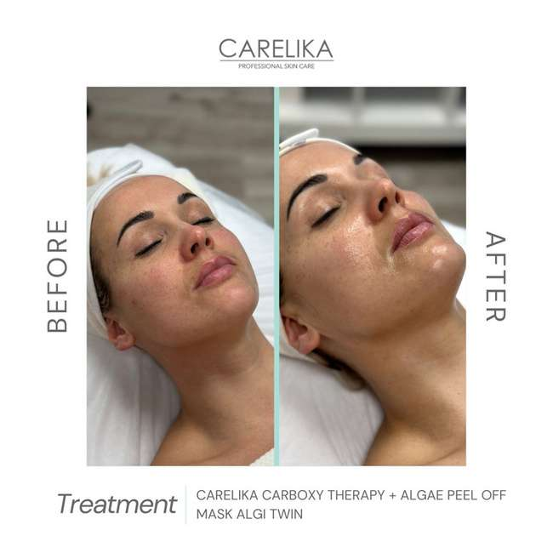
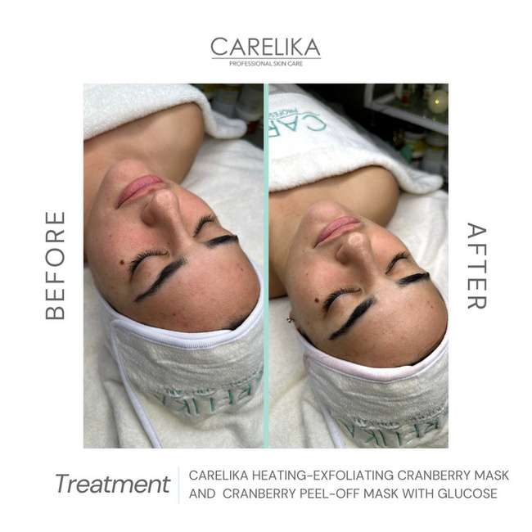
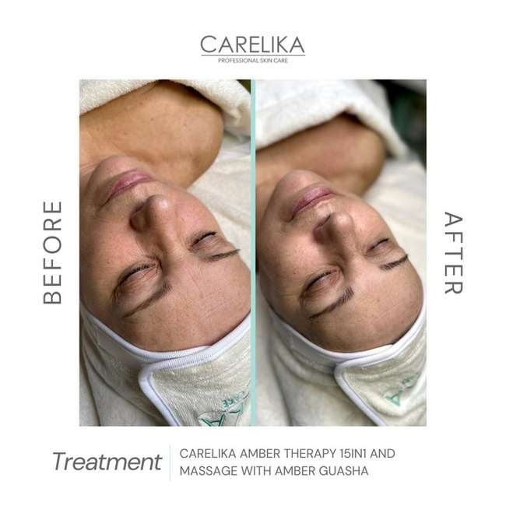
EREDMÉNY

Slide 11

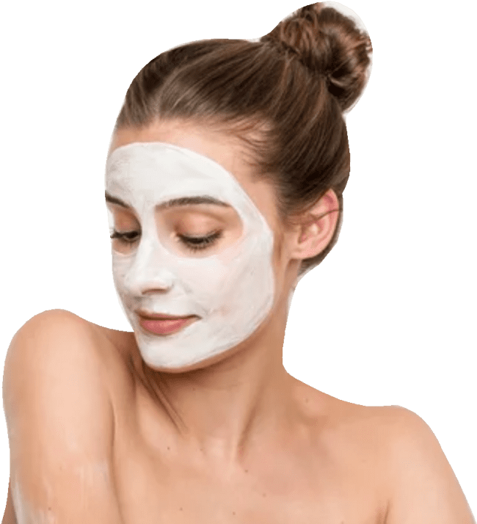
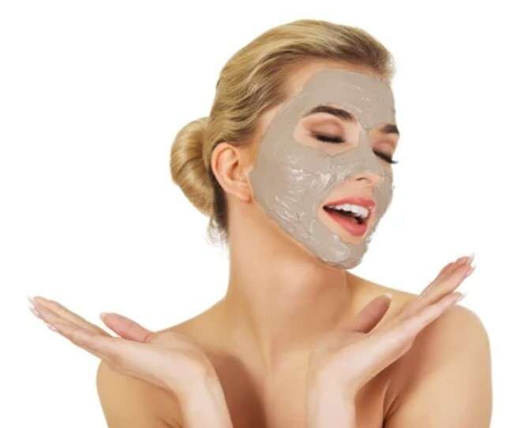

AZ ELSŐ TERMÉK TÖRTÉNETE
ALGINÁT MASZKOK
Amikor eldöntöttük a Carelika márka elindulását, kulcsfontosságú kérdés volt: milyen termék legyen az első?
A kozmetikumok világa megannyi lehetőséget kínál, de mi valami igazán különlegesben gondolkodtunk, ami nem csupán a kozmetikusok magas elvárásainak felel meg, hanem képviseli a filozófiánkat is: természetes alkotók és innovatív technológiák fúziója.
ALKALMAZÁS:
Az alginát maszkokat többnyire a kezelések befejező elemeként alkalmazzák, a hatékonyság fokozására.
Tisztító kezelések után
Píling kezelés után
Masszírozás után
Invazív kezelés után
Mezoterápiához
Lézerterápiához

Slide 12
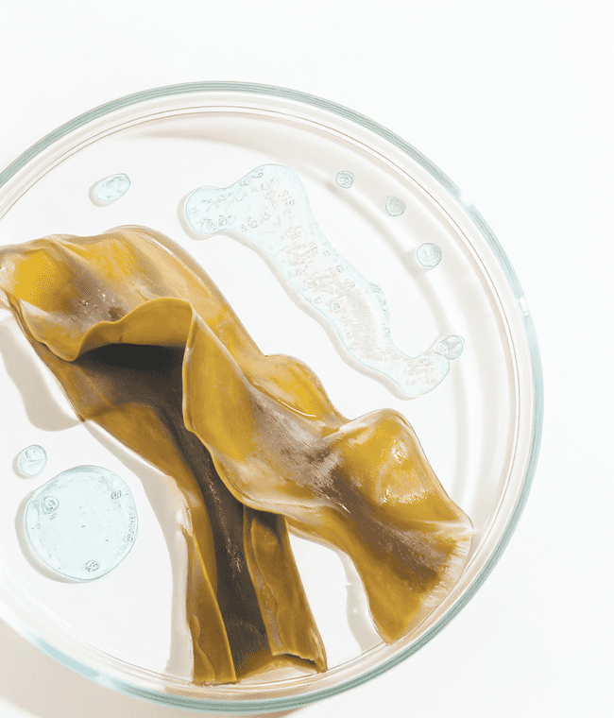
MAGAS HATÓANYAGTARTALOM
JÓD, KÁLCIUM, MAGNÉZIUM ÉS NYOMELEMEK
BRETAGNE-I ALGA
A francia alginát maszkok fő alkotója a Bretagne érintetlen tengerparti vizeiből begyűjtött barna alga. Bretagne régiója kiemelten ismert ökológiai tisztaságáról és gazdag tengeri ökoszisztémájáról. A breton alga nagy koncentrációban tartalmaz olyan alginátokat és bioaktív vegyületeket, amelyek lifting és intenzív hidratáló hatással rendelkeznek.
ÖKOLÓGIAILAG TISZTA BARNA ALGA
ÖKOLÓGIAILAG FENNTARTHATÓ ELŐÁLLÍTÁS
HIDRATÁLÓ ÉS
NEDVESÍTŐ
MAGAS KONCENTRÁCIÓJÚ AKTÍV HATÓANYAGOK
A Bretagne-ból nyert alga gazdag ásványianyagokban: jódban, kálciumban, magnéziumban és egyéb nyomelemekben. Ez a vegyület formula egyéb funkciója mellett támogatja a bőr önmegújító folyamatait, javít a bőr szerkezetén, elősegíti regenerációját.
NYUGTATÓ ÉS GYENGÉD
FESZESÍTŐ ÉS
TONIZÁLÓ
FENNTARTHATÓ ELŐÁLLÍTÁS
A Bretagne-i gazdálkodók minden tekintetben követik és megfelelnek az igen szigorú begyűjtési szabályozásnak. Így a hínár begyűjtése garantáltan a legkisebb mértékben van hatással a környezetre, ezáltal is garantáltva a legmagasabb minőséget a bőr számára.

Slide 13


















CARELIKA INNOVÁCIÓ
Dehidratált/normál
Száraz (zsírhiányos)
Szenzitív
Problémás & kombinált
Anti-age
Hiperpigmentációra
BŐRÁLLAPOTNAK MEGFELELŐ PEEL-OFF MASZKOK.
KLASSZIKUS ALGAE PEEL OFF MASZKOK
ALGA PEEL OFF MASZK
GLÜKÓZZAL
SHAKER PEEL OFF
MASZKOK

Slide 14






















CARELIKA INNOVÁCIÓ
SHAKER MASZKOK
(SMOUSSY, CREAMY, CRISTALLY
KÜLÖNBÖZŐ TEXTÚRÁJÚ MASZKOK MINDEN BŐRÁLLAPOT CÉLZOTT KEZELÉSÉRE.
KARBOXI ÉS BUBORÉK MASZKOK
CÉLZOTT PEEL-OFF
MASZKOK
KRÉM ÉS GÉL MASZKOK
GIPSZ ÉS AGYAG MASZK
ALGI TWIN

Slide 15


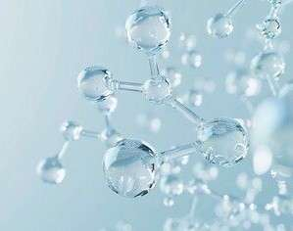




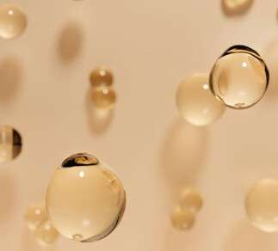





CARELIKA PORMASZKOK
Az alginát alapú pormaszkjaink fejlesztésével nem állunk, nem álltunk le. A bretagne-i vizekből nyert algát, hínárt alkalmazva tovább fejlesztettük készítményeink kínálatát.
Az ásványokban és antioxidánsokban gazdag barna alga szerves részét és fontos részét képezi hidratáló, védő, revitalizáló hatású készítményeinknek.
Az innovatív alkotók egyedülálló kombinációját, mint pl. az őssejt kivonatokat, kollagént, vitaminokat alkalmazva, készítményeinkkel valóban elérjük a bőr mélyebb rétegeit, így segítve elő a bőr strukturális, sejt szintű megújulását.
Peptidek
Mikrobiom technológia
Retinol új formában
Fragmentált hialuronsav
Probiotikumok
Vitaminok

Slide 16
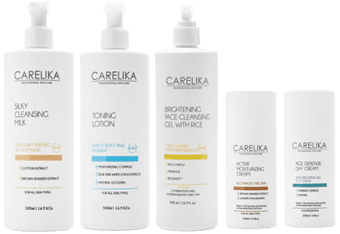
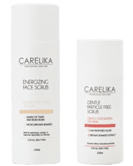
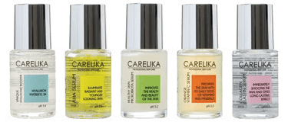
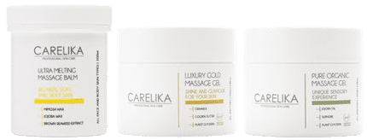
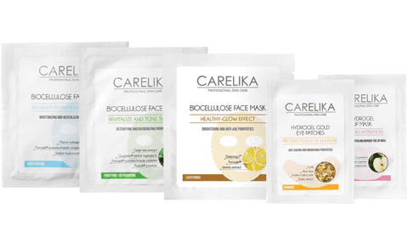
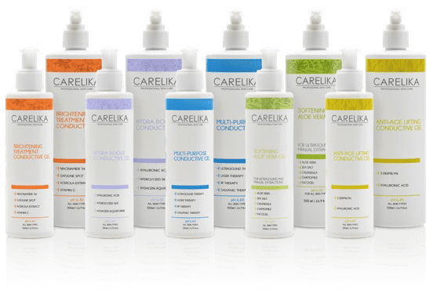
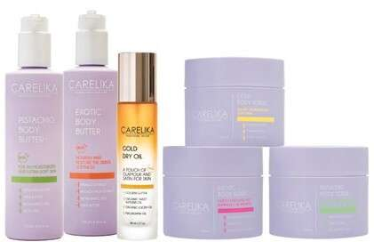
TERMÉKEINK IGAZODNAK A SZAKEMBEREK IGÉNYIHEZ, MEGTÁMOGATVA ÉS SEGÍTVE MUNKÁJUKAT, PÁRATLAN EREDMÉNYESSÉGÜKET.
ALAP SZALON ÁPOLÁS
ELTÁVOLÍTÓK
SZÉRUMOK & BOOSTER-EK
MASSZÁZSHOZ
HYDROGÉL & BIOCELLULÓZ
ESZKLUZÍV KÖZVETÍTŐ GÉLEK
TESTÁPOLÁS

Slide 17

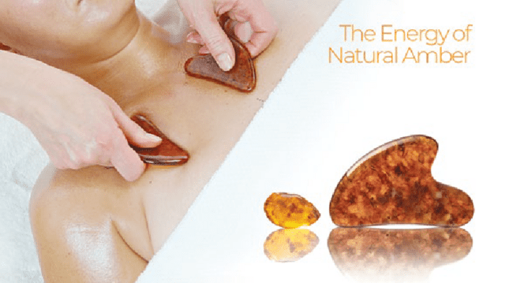
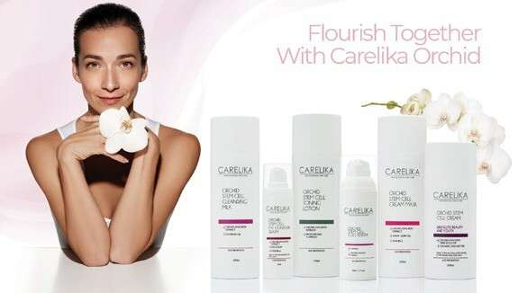
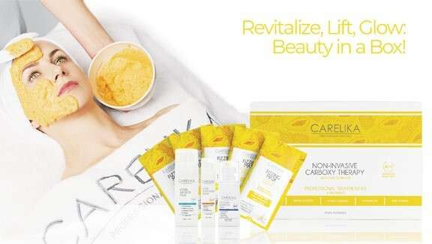
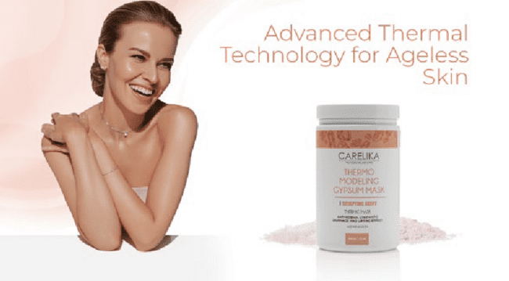
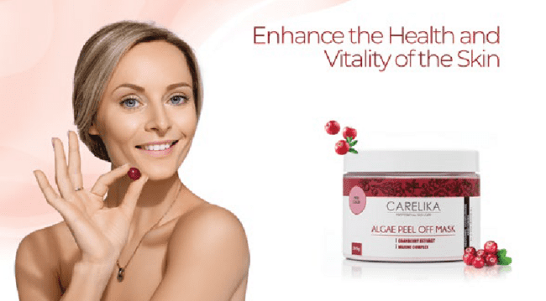
CARELIKA
SZALON KEZELÉSEK
AMBER KEZELÉS
AMBER KEZELÉS-MASSZÁZS
ORCHIDEA KEZELÉS
KARBOXI KEZELÉS
THERMO MODELLÁZS
C-VITAMIN KEZELÉS

Slide 18
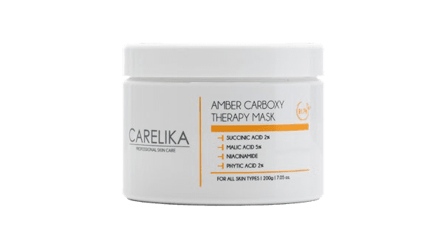
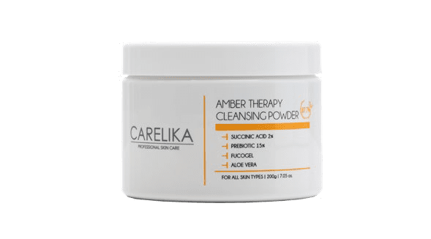
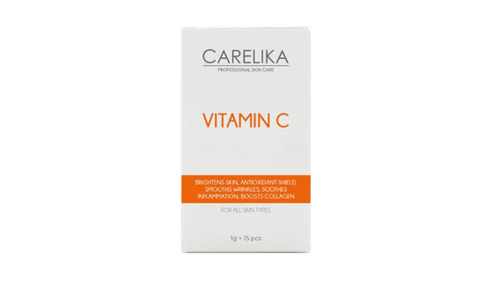
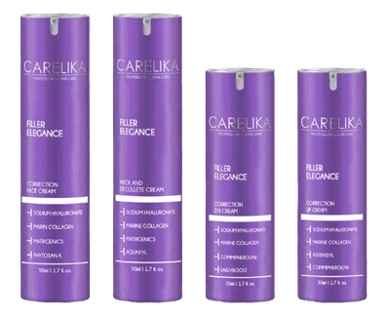
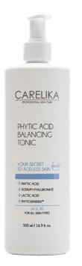
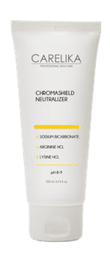

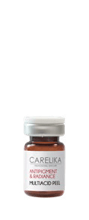






CARELIKA
ÚJ TERMÉKEK 2025
AMBER CARBOXY THERAPY
AMBER CLEANSING POWDER
VITAMIN C
FILLER ELEGANCE
PHYTIC ACID
CHEMICAL PEELING

Slide 19

info@carelika.hu
www.carelika.hu

